Slide 1


運動傷害與急救
下肢常見運動傷害之
認識、預防與處理
(大腿、髖關節與骨盆)
國立體育大學
運動保健學系
陳雅琳

Slide 2
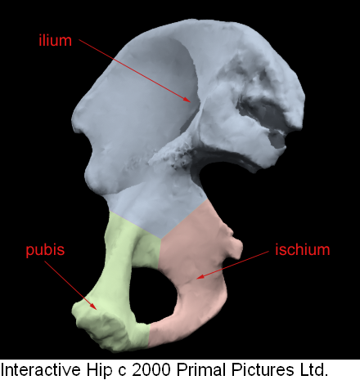
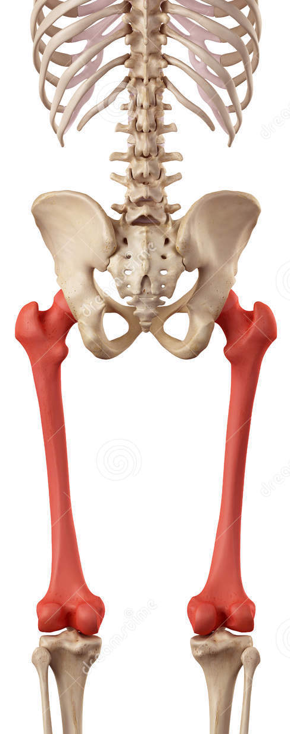
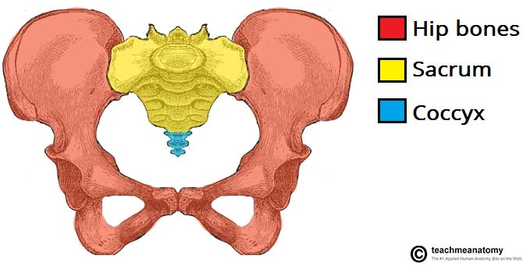
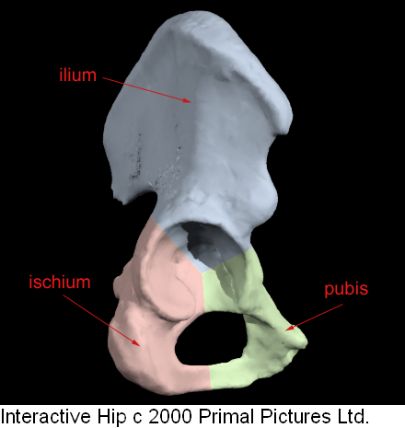
骨骼結構
骨盆：2無名骨＋薦骨＋尾骨
  骨盆部（innominate bone）：
    髂骨（ilium）
    坐骨（ischium）
    恥骨（pubis）所融合
恥骨聯合（symphysis pubis）
薦髂關節（sacroiliac joint）
髖關節（髖臼、股骨）

Slide 3
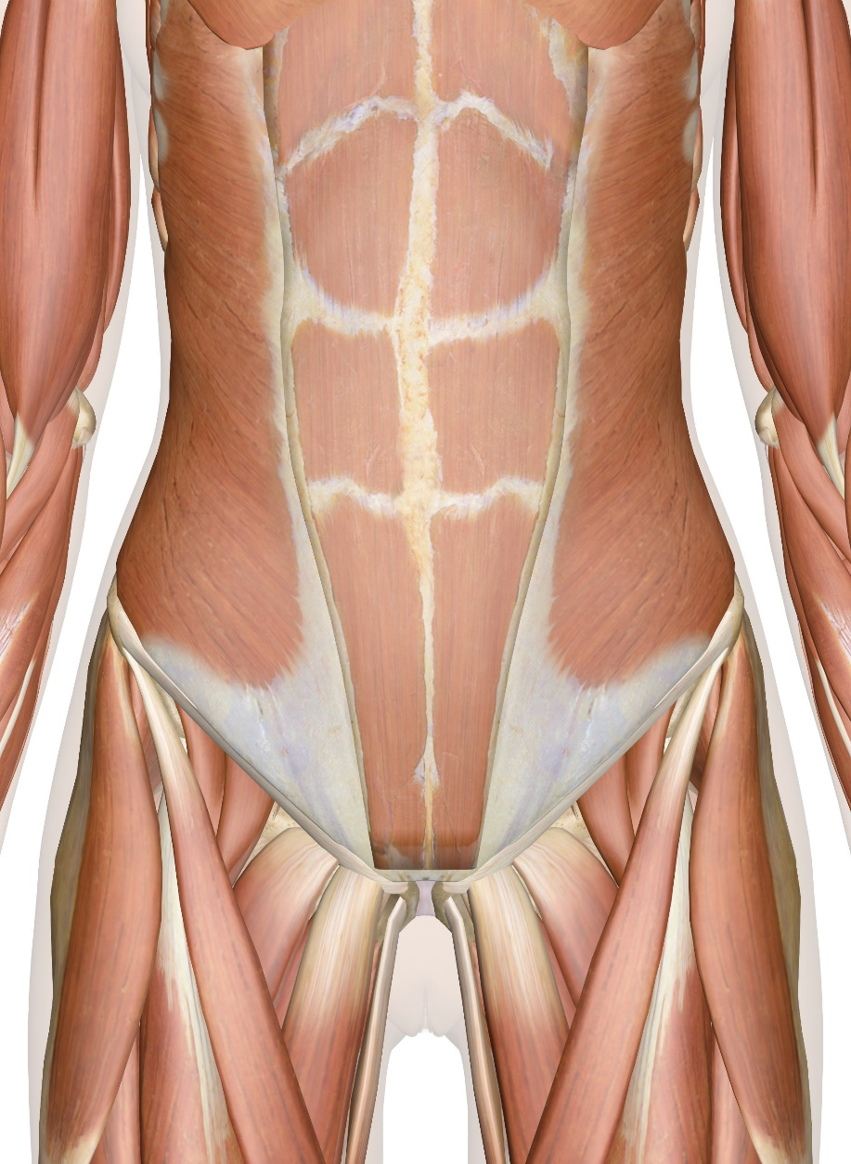
骨盆
保護骨盆內部器官
傳遞軀幹與下肢的負荷
提供肌肉的附著點
  肌肉共同作用→骨盆位置

Slide 4
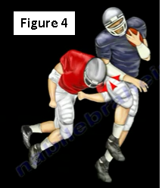
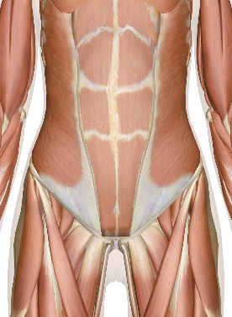
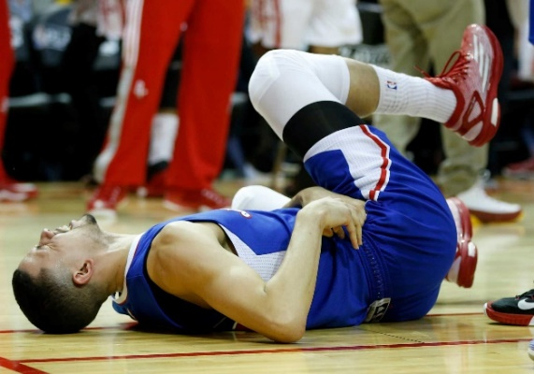
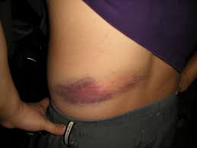
Hip pointer
髂骨塉的撞挫傷
周圍有許多肌群附著
軀幹的活動均會引發疼痛。
包括：咳嗽、笑、旋轉、側彎
甚至無法步行或負重！

Slide 5
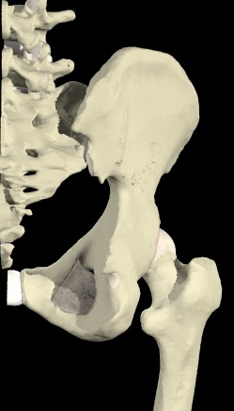
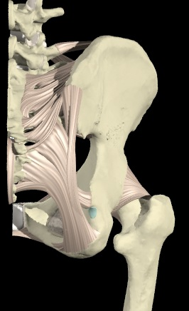
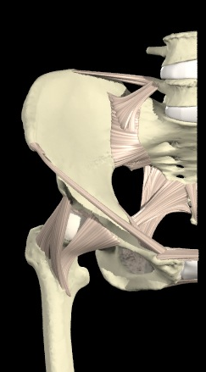
薦髂關節
協助將腰部的重量轉移到下肢
提供骨盆部位的彈性、伸縮性
減少足部傳遞到脊椎的衝擊力

Slide 6
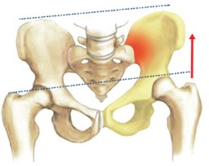
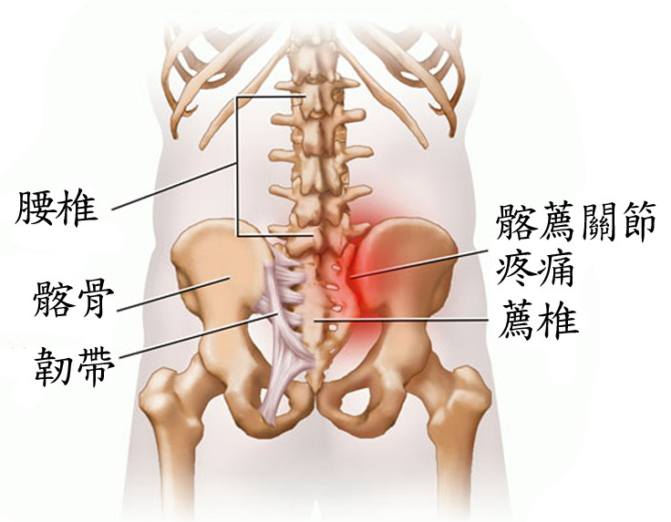
薦髂關節扭傷

Slide 7
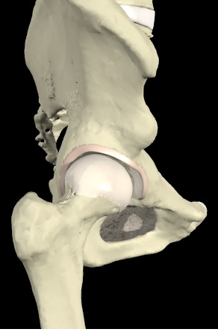
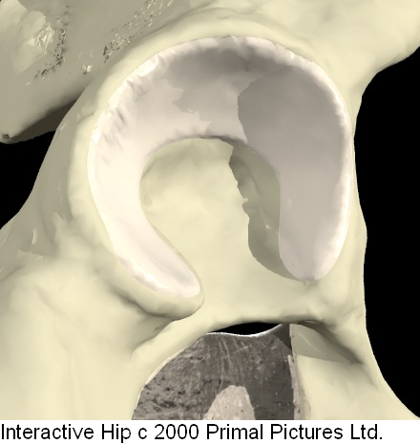
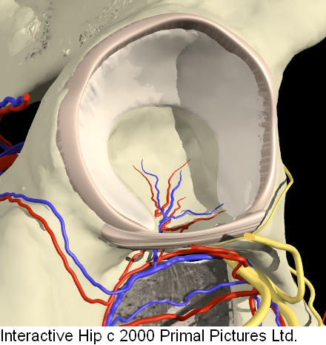
髖關節
球窩關節
結構穩定

Slide 8
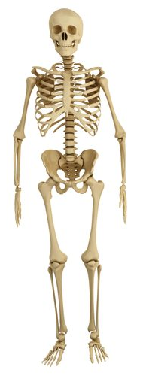
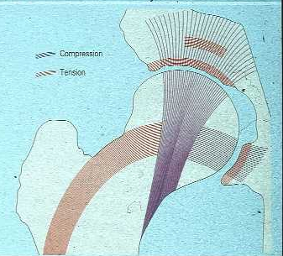
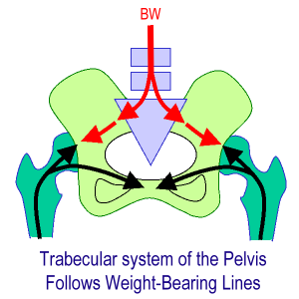
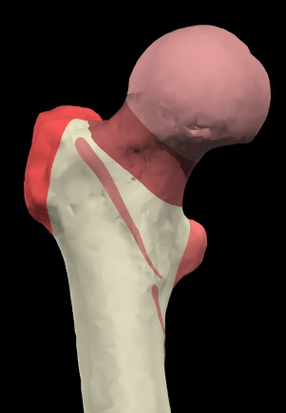
股骨是身上最長、最大、最強的骨骼
股骨自髖以下為向內排列
→跑、走時，單腳著地，
使位於身體重心正下方
女性骨盆較寛，故其角度較大

Slide 9
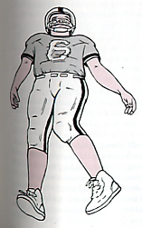
骨折、扭傷與脫臼極少發生
除非是劇烈的衝撞
嚴重的扭傷或甚至脫臼
→劇痛，無法負重或動彈不得
躺臥在地，呈現屈髖、內旋姿勢
若有骨盆或大腿骨折，會有劇痛、大出血
→可能出現低血容性休克

Slide 10
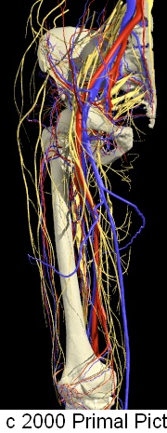
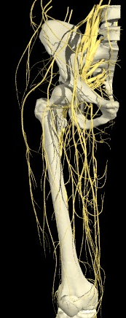
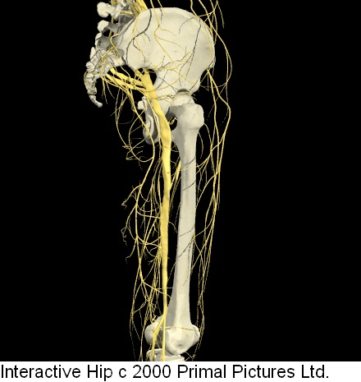
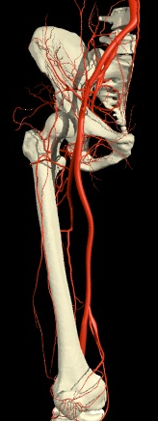
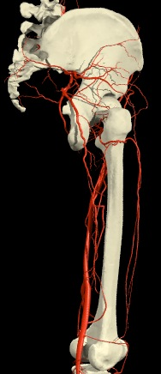
救護車到前，勿動傷者
評估雙腿感覺（神經受損情形）
監督其生命徵象
處理可能之休克

Slide 11
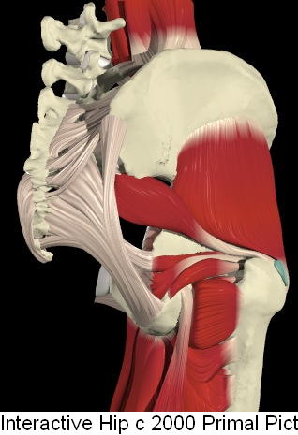
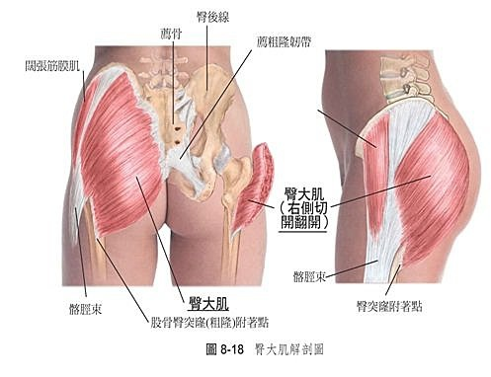
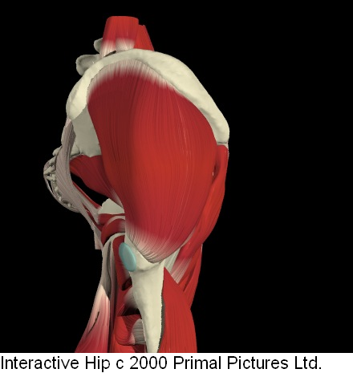
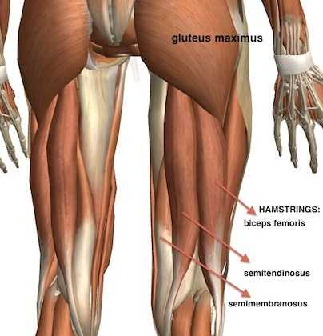
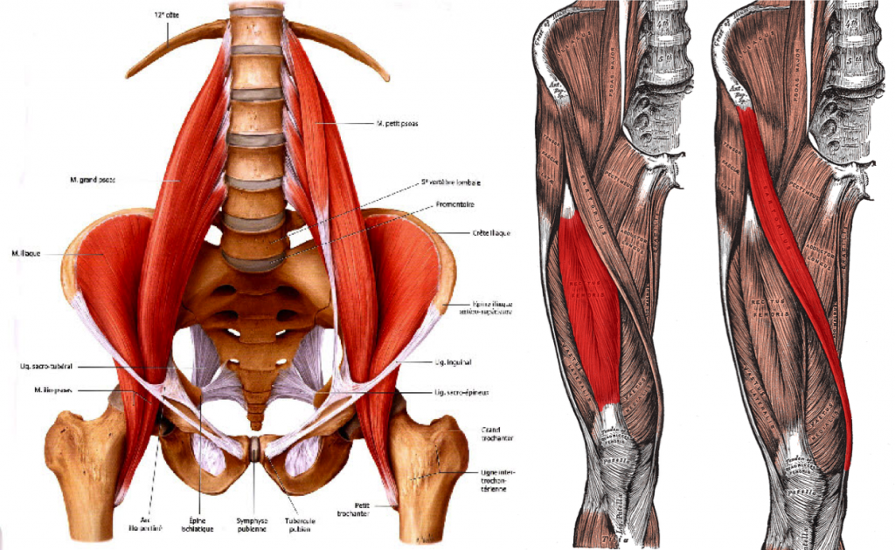
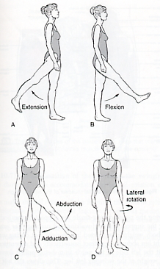
關節活動

Slide 12
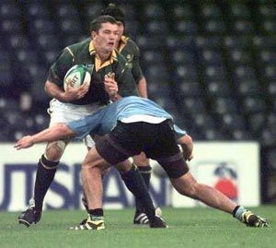
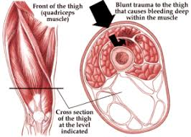
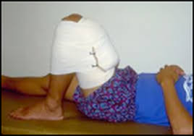
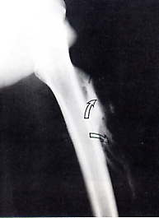
股四頭肌撞傷
正在收縮，且有一力量直接撞擊
疼痛、痙攣、失能，屈伸有困難
腿圍超過一吋以上，表示明顯血腫
預防骨化性肌炎
  嚴重血腫、反覆傷害、過早恢復運動
至少48hrs內RICE，且保持最大屈膝（120°）

Slide 13
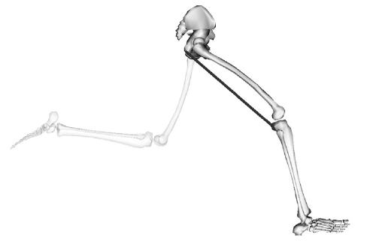
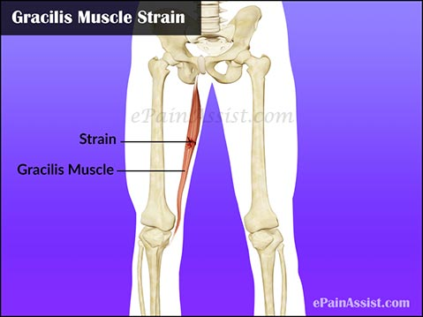
肌肉拉傷
位置：股四頭肌、腿後肌、內收肌
原因：突然的強力收縮、離心負荷、過度伸展
柔軟度差、疲勞、肌力不均、熱身不足
S & S：聲音、痙攣、血腫、觸痛、無力、凹陷
主被動、阻抗收縮會引發疼痛

Slide 14
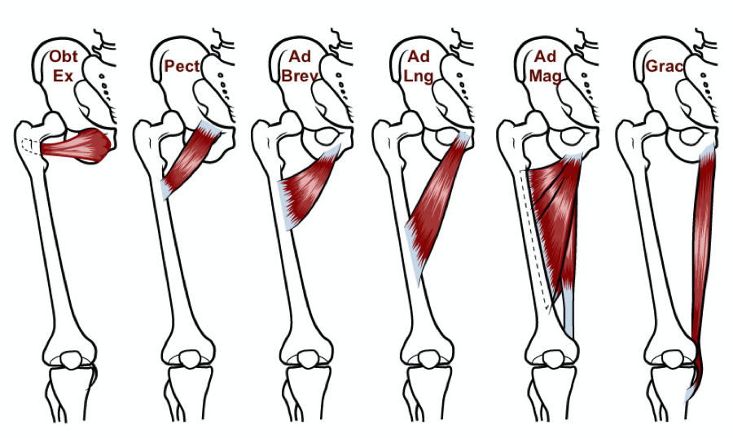
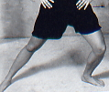
內收肌拉傷
劇烈的轉向活動
鼠蹊部位疼痛、僵硬、無力
側向活動時，痛↑↑

Slide 15
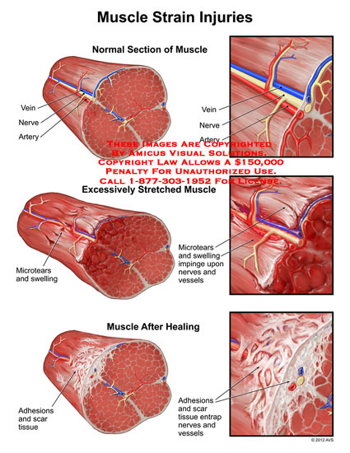
腿後肌拉傷的處理
急性傷害管理及預防後續傷害-RICE
低強度腿後肌活化運動（不能有疼痛感）
  等長→等張
恢復腿後肌柔軟度
  橫向按摩(淺層→深層)
腿後肌肌力訓練
  向心、離心
  在腿後肌延展姿勢下，結合高速、爆發力下，進行肌力訓練（對跑步與運動需求至關重要）
必要時，進行核心穩定的訓練
  骨盆適當位置

Slide 16
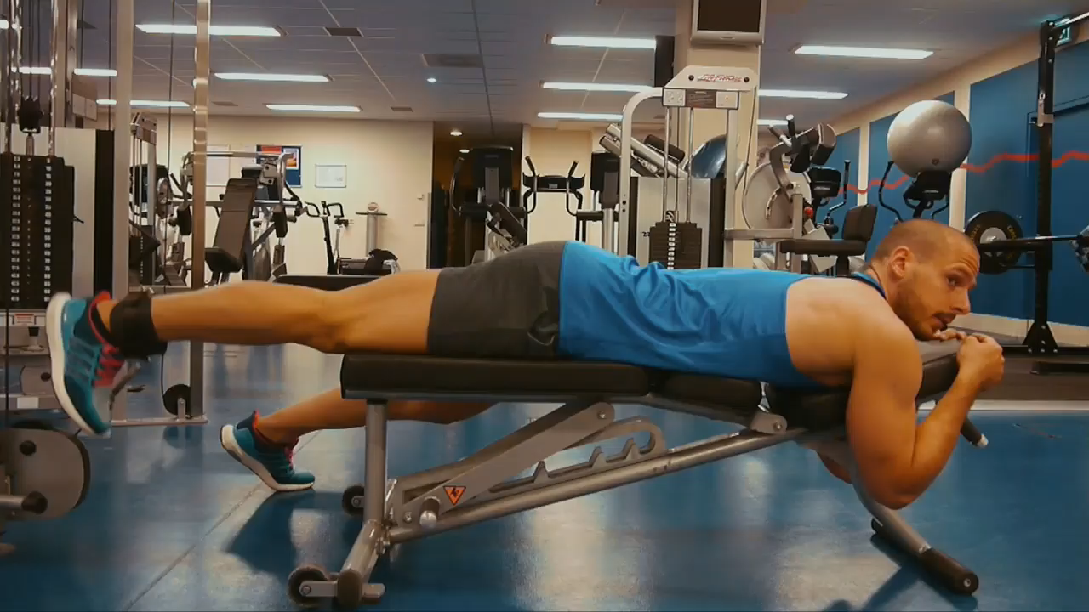
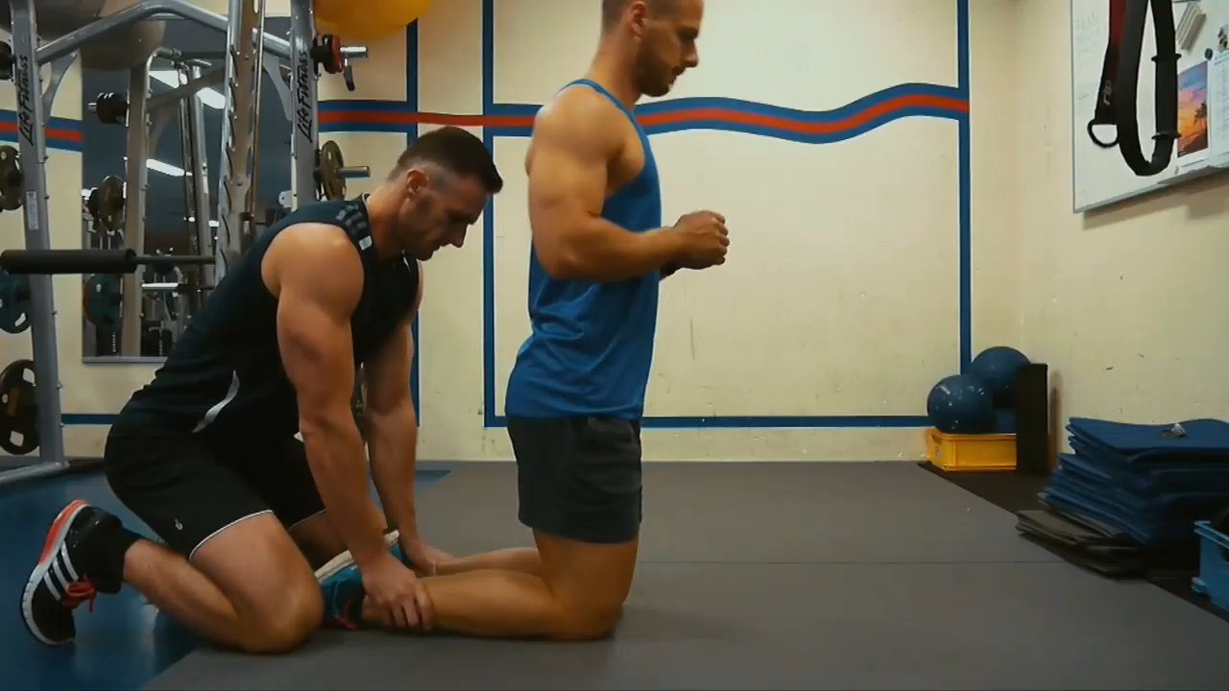
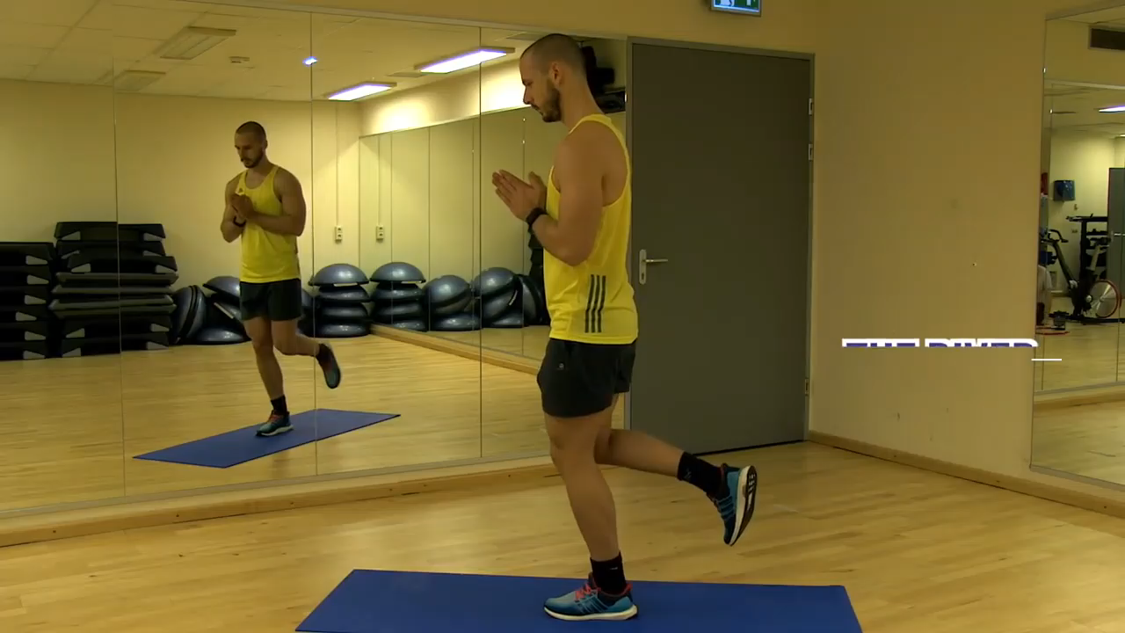
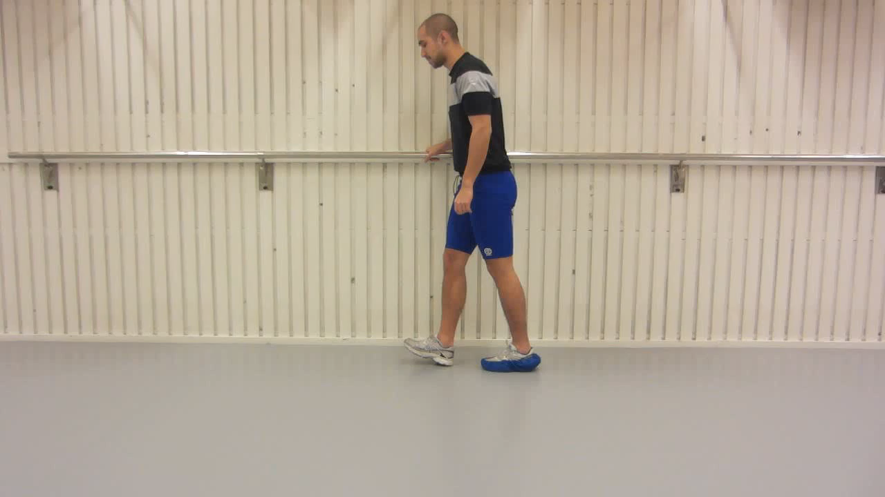
腿後肌離心肌力訓練

Slide 17
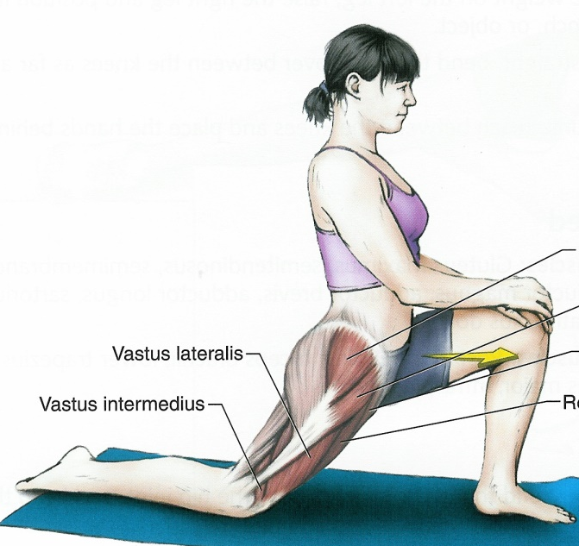
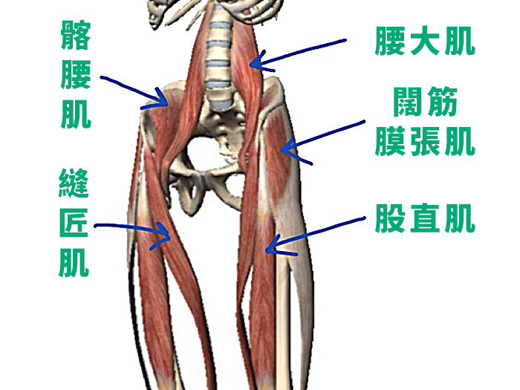
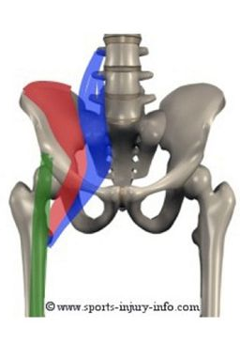
預防腿後肌緊繃與拉傷
屈髖肌柔軟度
（髂腰肌）

Slide 18
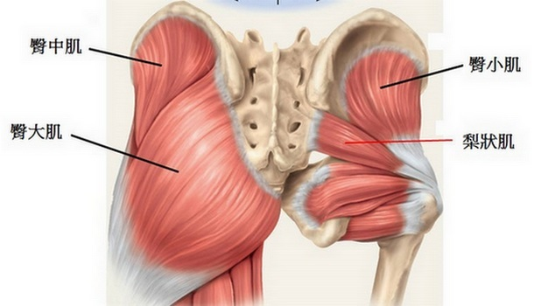



喚醒臀肌
減少背肌及腿後肌代償

Slide 19
骨盆是整體姿勢穩定度的基礎與根基
骨盆偏離了正確的位置且結構不穩，就會間接地影響全身的姿勢。
骨盆前傾：
  在前傾的骨盆上方的所有東西都被往前推，位於一個前傾的位置
  在前傾的骨盆下方的所有東西都被往後拉

Slide 20



骨盆是整體姿勢穩定度 的基礎與根基
骨盆前傾→髂腰肌緊繃
→抑制臀大肌作用
→腿後肌、豎脊肌協同作用
（代償臀大肌）
以維持相同力量輸出
→抑制腹直肌→骨盆前傾

Slide 21



簡易自我篩檢
靜態姿勢評估
  下肢動作功能障礙症候群
屈髖肌活動度

Slide 22
預防腿後肌緊繃與拉傷
屈髖肌柔軟度
（髂腰肌）

Slide 23
喚醒臀肌
減少背肌及腿後肌代償

Slide 24


